Slide 1
Жестокое обращение с детьми
Кондратова Т.В.
Низамова А.В.
Белгород, 2011

Slide 2
Жестоким обращением с детьми считают, умышленные действия (или бездействие) родителей, воспитателей и других лиц, наносящие ущерб физическому или психическому здоровью ребёнка*.
*Педагогический энциклопедический словарь

Slide 3
Выделяют несколько видов жестокого обращения:
физическое насилие;
сексуальное насилие;
психическое (эмоциональное) насилие;
пренебрежение основными потребностями ребёнка.

Slide 4
Родителям о наказаниях

Slide 5
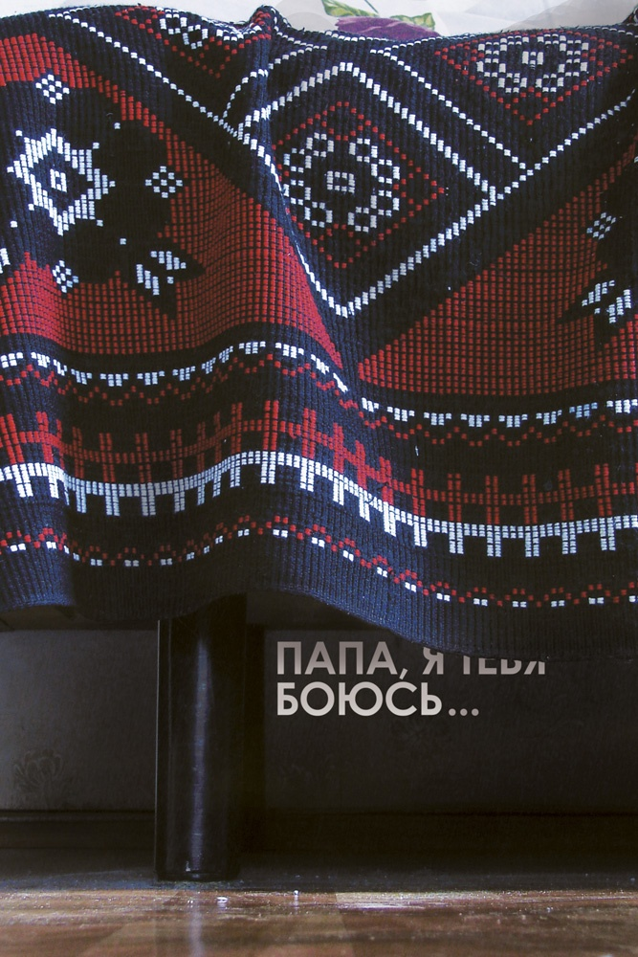
Шлепая ребенка, вы учите его бояться вас…

Slide 6
Проявляя при детях худшие черты своего характера, вы показываете им плохой пример.

Slide 7
Физическое насилие приводит к тому, что у ребенка появляется желание отомстить.

Slide 8
Если вы шлепаете ребенка «под горячую руку», это означает, что вы хуже владеете собой, нежели требуете того от ребенка.

Slide 9
Поведение детей, которых бьют, становится агрессивным и деструктивным.

Slide 10
Наказания вынуждают ребенка опасаться потерять родительскую любовь. Он чувствует себя отверженным и начинает ревновать к брату или сестре, а порой и к родителям.

Slide 11
Чем заменить наказания?

Slide 12
Неторопливостью.

Slide 13
Терпением.

Slide 14
Объяснением.

Slide 15
Отвлечением.

Slide 16
Наградами.

Slide 17
Дети – главный подарок для мира, С ними чудесней земная картина. Всё понимают, берутся за всё Лучшее с ними людское житьё Частенько слабы, неумелы их руки, Но некогда думать ребятам о скуке. В движеньях, заботах их время проходит, Удача к усердным с годами приходит. В детские годы мечты расцветают, Взрослые часто об этом не знают. Надо детишкам права объяснить, Многому надо их обучить. Мир станет лучше на нашей планете, Если счастливыми будут все дети!
Виктор Павлов

Slide 18
Спасибо за внимание!!!

